Slide 1





ỦY BAN NHÂN DÂN HUYỆN AN LÃO
TRƯỜNG TIỂU HỌC QUANG TRUNG
Môn: Toán
Bài 45: Luyện tập (tiết 1)
Giáo viên: Phạm Thị Hương
Lớp: 2D
Năm 2024 - 2025

Slide 2





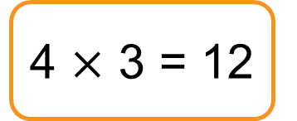
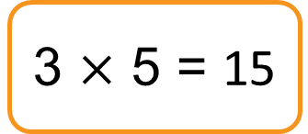
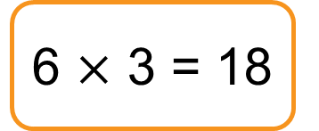
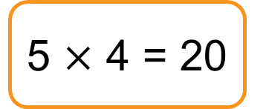
1
Tìm phép nhân thích hợp.
5 $×$ 4 = 20
6 $×$ 3 = 18
3 $×$ 5 = 15
4 $×$ 3 = 12

Slide 3
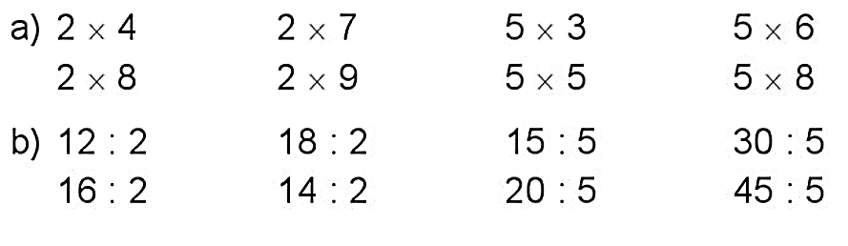
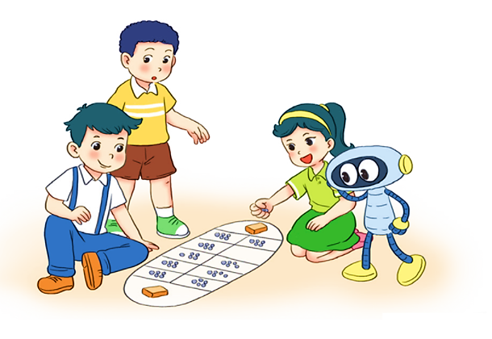

= 8
= 14
= 15
= 30
= 16
= 18
= 25
= 40
2
Tính nhẩm.
= 6
= 9
= 3
= 6
= 8
= 7
= 4
= 9
3
Trong trò chơi Ô ăn quan, mỗi ô có 5 viên sỏi. Hỏi 10 ô như vậy có tất cả bao nhiêu viên sỏi?
Bài giải
10 ô như vậy có tất cả số viên sỏi là:
5 $×$ 10 = 50 (viên)
Đáp số: 50 viên sỏi.

Slide 4
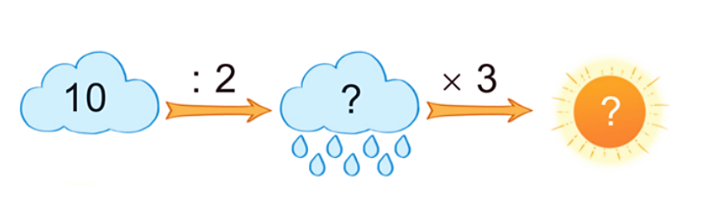
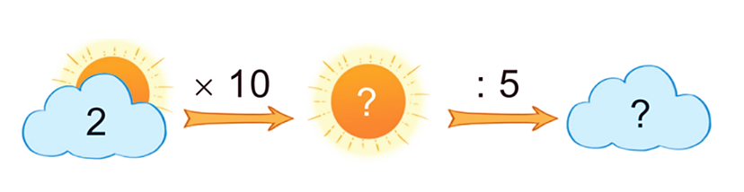
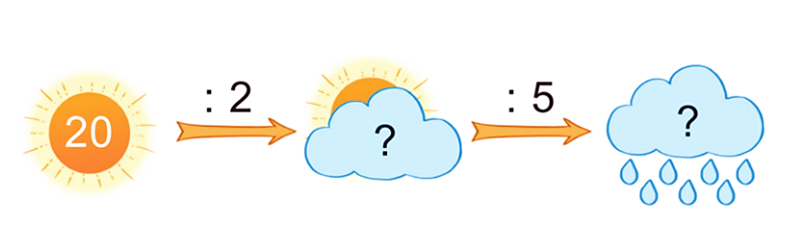
4
Số
?
a)
5
15
b)
20
4
c)
2
10

